Slide 1
TỈ LỆ THỨC –
DÃY TỈ SỐ BẰNG NHAU
Sep
Oct
Nov
Dec
Jan
Feb
Mar
Apr
May
Jun
Jul
Aug
A
B
C
D
E
F

Slide 2

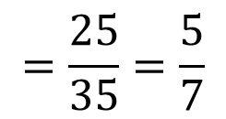
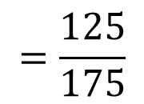
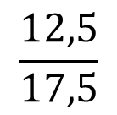
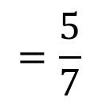
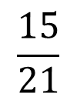
Sep
Oct
Nov
Dec
Jan
Feb
Mar
Apr
May
Jun
Jul
Aug
Ví dụ: So sánh hai tỉ số
và
A
Giải:
B
$$\frac{15}{21}$$
$$=\frac{5}{7}$$
$$\frac{12,5}{17,5}$$
$$=\frac{125}{175}$$
$$=\frac{25}{35}=\frac{5}{7}$$
C
D
Vậy
Là một tỉ lệ thức
E
Vậy tỉ lệ thức là gì?
F

Slide 3
1. Tỉ lệ thức
Sep
Oct
Nov
Dec
Jan
Feb
Mar
Apr
May
Jun
Jul
Aug
A
a) Định nghĩa:
B
Tỉ lệ thức là đẳng thức của hai tỉ số
C
b) Kí hiệu:
Tỉ lệ thức
còn được viết là a : b = c : d
D
a, b, c, d: số hạng
E
a, d: ngoại tỉ
F
b, c: trung tỉ

Slide 4
Sep
Sep
Oct
Nov
Dec
Jan
Feb
Mar
Apr
May
Jun
Jul
Aug
?1
Từ các tỉ số sau đây có lập được tỉ lệ thức không ?
A
Giải
B
C
D
E
lập được tỉ
không lập
F
lệ thức
được tỉ lệ thức

Slide 5
1. Tỉ lệ thức
Sep
Oct
Nov
Dec
Jan
Feb
Mar
Apr
May
Jun
Jul
Aug
A
c) Tính chất:
B
Tính chất 1 (Tính chất cơ bản của tỉ lệ thức)
C
Nếu
thì ad = bc.
D
Tính chất 2
Nếu ad = bc và a, b, c, d ≠ 0 thì ta có các tỉ lệ thức:
E
F

Slide 6
Sep
Sep
Oct
Nov
Dec
Jan
Feb
Mar
Apr
May
Jun
Jul
Aug
Với a, b, c, d ≠ 0, từ một trong năm đẳng thức sau ta có thể suy ra các đẳng thức còn lại:
A
B
ad = bc
C
D
E
F

Slide 7
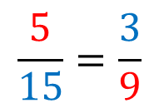
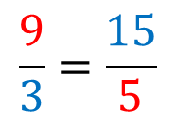
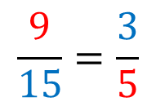
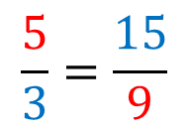
Sep
Sep
Oct
Nov
Dec
Jan
Feb
Mar
Apr
May
Jun
Jul
Aug
Ví dụ:
A
Lập tất cả các tỉ lệ thức có thể được từ đẳng thức sau:
B
5 . 9 = 15. 3
C
Giải:
Các tỉ lệ thức là:
D
$$\frac{5}{15}=\frac{3}{9}$$
$$\frac{5}{3}=\frac{15}{9}$$
$$\frac{9}{15}=\frac{3}{5}$$
$$\frac{9}{3}=\frac{15}{5}$$
E
,
,
,
F

Slide 8
2. Dãy tỉ số bằng nhau
Sep
Sep
Oct
Nov
Dec
Jan
Feb
Mar
Apr
May
Jun
Jul
Aug
A
a) Tính chất của dãy tỉ số bằng nhau
B
Từ
ta có:
(b ≠ d và b ≠ – d)
C
Tính chất mở rộng:
D
Từ dãy tỉ số bằng nhau
ta suy ra:
E
F
(Giả thiết các tỉ số đều có nghĩa)

Slide 9
2. Dãy tỉ số bằng nhau
Sep
Sep
Oct
Nov
Dec
Jan
Feb
Mar
Apr
May
Jun
Jul
Aug
A
b) Chú ý:
B
Khi có dãy tỉ số
, ta nói các số a, b, c tỉ lệ với
C
các số 2; 3; 5.
D
Ta cũng viết:
a : b : c = 2 : 3 : 5
E
F

Slide 10
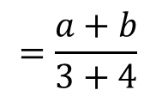
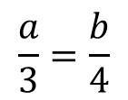
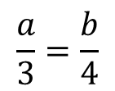
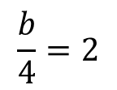
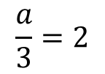
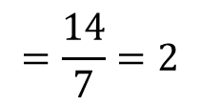
Sep
Sep
Oct
Nov
Dec
Jan
Feb
Mar
Apr
May
Jun
Jul
Aug
Ví dụ: Tìm hai số a, b thỏa mãn điều kiện:
A
$$\frac{a}{3}=\frac{b}{4}$$
a + b = 14 và
B
Giải:
Áp dụng tính chất của dãy tỉ số bằng nhau ta có:
C
$$\frac{a}{3}=\frac{b}{4}$$
$$=\frac{a+b}{3+4}$$
$$=\frac{14}{7}=2$$
D
Do đó
$$\frac{a}{3}=2$$
nên a = 2.3 = 6
E
$$\frac{b}{4}=2$$
F
nên b = 2.4 = 8

Slide 11
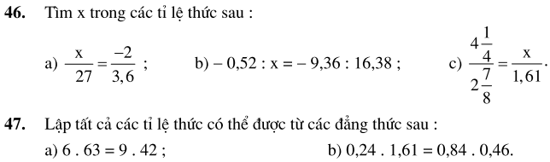

BÀI TẬP VỀ NHÀ
Sep
Sep
Oct
Nov
Dec
Jan
Feb
Mar
Apr
May
Jun
Jul
Aug
A
- Ôn tập tính chất tỉ lệ thức, tính chất dãy tỉ số bằng nhau.
- Làm bài 46, 47 (trang 26), 57, 58 (trang 30)
B
C
D
E
F

